Slide 1

SALUD MENTAL EN TIEMPOS DEL COVID-19
Dr. Francisco Golcher Valverde
Médico Psiquiatra
Master en Salud Pública
Presidente de la Asociación Costarricense de Psiquiatría
Jefe Secretaría Técnica de Salud Mental
junio 2020

Slide 2


Estrés y como sobre llevarlo
La pandemia por COVID-19, puede resultar estresante para algunas personas.
El temor y la ansiedad con respecto a la enfermedad pueden ser agobiantes y generar emociones fuertes tanto en adultos como en niños y adolescentes.
Lidiar con el estrés nos permite a nosotros, a las personas importantes en nuestra vida y a nuestra comunidad que nos veamos fortalecidos.
Esta foto de Autor desconocido está bajo licencia CC BY-SA

Slide 3

Posibles reacciones:
Temor y preocupación por nuestra salud y la salud de nuestros seres queridos
Esta foto de Autor desconocido está bajo licencia CC BY-SA
Esta foto de Autor desconocido está bajo licencia CC BY-SA

Slide 4
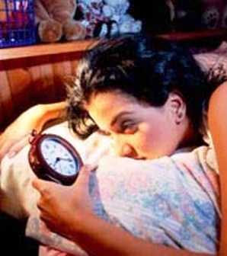

Posibles reacciones:
Cambios en nuestros patrones de sueño o alimentación
Esta foto de Autor desconocido está bajo licencia CC BY-NC-ND
Esta foto de Autor desconocido está bajo licencia CC BY-SA-NC
Esta foto de Autor desconocido está bajo licencia CC BY-SA

Slide 5

Posibles reacciones:
Dificultades para dormir o concentrarse
Esta foto de Autor desconocido está bajo licencia CC BY-SA-NC
Esta foto de Autor desconocido está bajo licencia CC BY-SA

Slide 6


Posibles reacciones:
Agravamiento de problemas de salud crónicos
Esta foto de Autor desconocido está bajo licencia CC BY
Esta foto de Autor desconocido está bajo licencia CC BY-ND
Esta foto de Autor desconocido está bajo licencia CC BY-SA

Slide 7
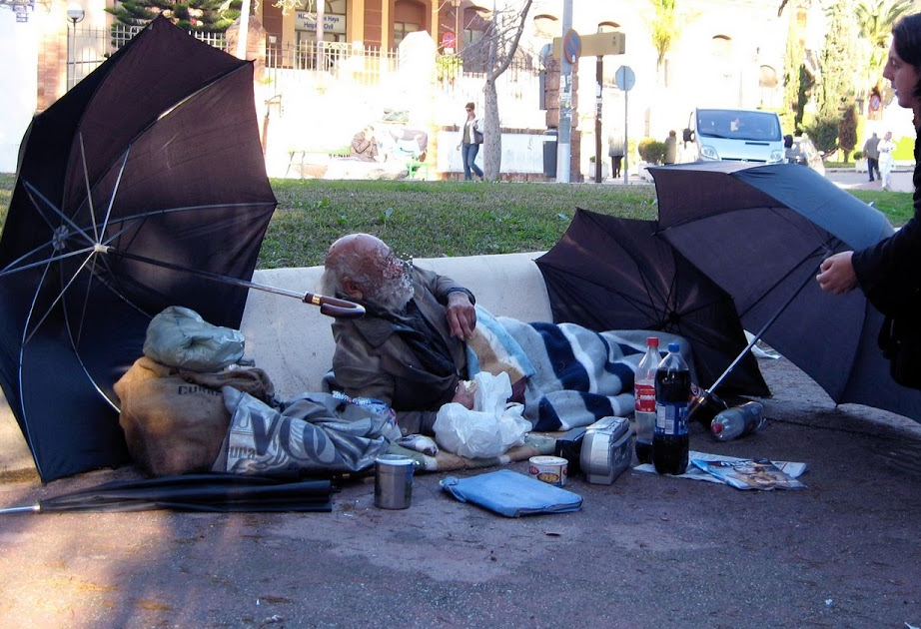
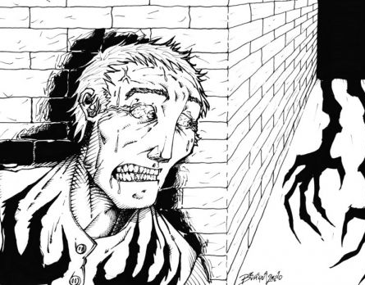
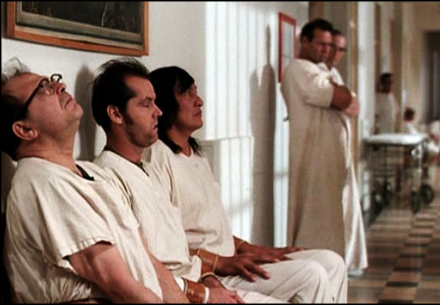

Posibles reacciones:
Agravamiento de problemas de salud mental
Esta foto de Autor desconocido está bajo licencia CC BY
Esta foto de Autor desconocido está bajo licencia CC BY-SA-NC
Esta foto de Autor desconocido está bajo licencia CC BY
Esta foto de Autor desconocido está bajo licencia CC BY-NC
Esta foto de Autor desconocido está bajo licencia CC BY-SA

Slide 8

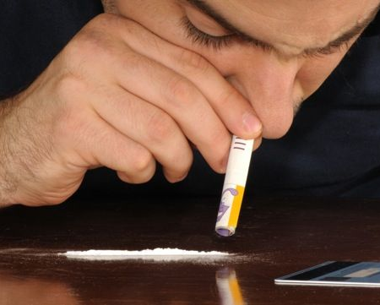


Posibles reacciones:
Mayor consumo de alcohol, tabaco u otras Drogas.
Esta foto de Autor desconocido está bajo licencia CC BY-NC-ND
Esta foto de Autor desconocido está bajo licencia CC BY-NC
Esta foto de Autor desconocido está bajo licencia CC BY-SA-NC
Esta foto de Autor desconocido está bajo licencia CC BY-SA

Slide 9
Las personas que pueden tener reacciones más fuertes al estrés de una crisis son:
Adultos mayores y personas con enfermedades crónicas que corren mayor riesgo de enfermar mas gravemente a causa del COVID-19.
Niños y adolescentes

Slide 10

Las personas que pueden tener reacciones más fuertes al estrés de una crisis son:
Personas que están colaborando con la respuesta al COVID-19, como médicos, otros proveedores de atención médica y personal de respuesta a emergencias.
Personas con enfermedades mentales, incluidas las personas con trastornos por abuso de sustancias

Slide 11
Formas de lidiar con el estrés:
Tómese descansos y deje de mirar, leer o escuchar las noticias. (incluye redes sociales) Escuchar reiteradamente sobre la Pandemia puede afectarlo.
Cuide su cuerpo:
  Haga respiraciones profundas, ejercicios de estiramiento o meditación.
  Trate de comer alimentos saludables y comidas bien balaceadas.
  Haga ejercicio regular, duerma bien.
  Evite consumir alcohol y drogas

Slide 12
Formas de lidiar con el estrés:
Hágase un tiempo para relajarse. Trate de hacer otras actividades que disfrute.
Comuníquese con otras personas. Hable con las personas en quienes confía sobre sus preocupaciones y cómo se está sintiendo.

Slide 13


Necesita ayuda? Conoce a una persona que si?
SE 9-1-1
Línea 1322 y apoyo psicológico
Despacho INAMU
Despacho PANI
Despacho WEM
Despacho HNP
CRUZ ROJA
FUERZA PÚBLICA

Slide 14

CUIDE SU SALUD MENTAL
Acuda al Area de Salud CCSS mas cercana, para recibir atención si siente que el estrés interfiere con sus actividades diarias por varios días seguidos.
Las personas con problemas de salud mental prexistentes deben continuar con el tratamiento y estar atentas a la aparición de síntomas nuevos o al agravamiento de sus síntomas

Slide 15

Padres y madres:
Los niños y los adolescentes reaccionan, en parte, a lo que observan en los adultos que los rodean.
Cuando los padre y los cuidadores manejan el tema del COVID-19 con calma y seguridad, pueden dar el mejor apoyo a sus hijos.
Los padres pueden llevar mas tranquilidad a quienes los rodean, especialmente a los niños, si están mejor preparados
Esta foto de Autor desconocido está bajo licencia CC BY-NC-ND

Slide 16

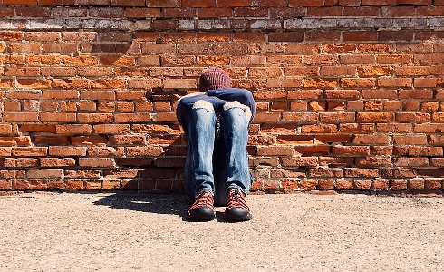



Atención a los cambios de comportamientos de su hijo
Esta foto de Autor desconocido está bajo licencia CC BY-SA-NC
Esta foto de Autor desconocido está bajo licencia CC BY-SA-NC
Llanto o irritabilidad excesiva en niños pequeños.
Volver a comportamientos que ya habían superado (lo llegar al baño a tiempo, o mojar la cama.
Esta foto de Autor desconocido está bajo licencia CC BY-NC
Esta foto de Autor desconocido está bajo licencia CC BY-NC-ND

Slide 17
Atención a los cambios de comportamientos de su hijo
Esta foto de Autor desconocido está bajo licencia CC BY-SA-NC
Preocupación o tristeza excesiva
Hábitos de alimentación o sueño poco saludable
Irritabilidad y “berrinches” en adolescentes
Bajo rendimientos académico o faltar a la escuela
Esta foto de Autor desconocido está bajo licencia CC BY-SA-NC
Esta foto de Autor desconocido está bajo licencia CC BY-NC-ND
Esta foto de Autor desconocido está bajo licencia CC BY-NC

Slide 18
Atención a los cambios de comportamientos de su hijo
Esta foto de Autor desconocido está bajo licencia CC BY-NC-ND
Esta foto de Autor desconocido está bajo licencia CC BY-SA-NC
Esta foto de Autor desconocido está bajo licencia CC BY-NC
Problemas de atención y concentración
Abandono de actividades que antes disfrutaba
Dolores de cabeza o dolor corporal sin motivo
Consumo de alcohol, tabaco u otras sustancias
Esta foto de Autor desconocido está bajo licencia CC BY-SA-NC

Slide 19
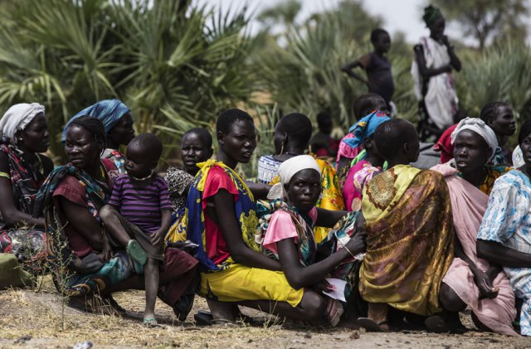



Formas de brindar apoyo a su hijo
Esta foto de Autor desconocido está bajo licencia CC BY-SA-NC
Hable con su hijo/a pequeño/a o adolescente acerca del brote de COVID-19
Responda a sus preguntas y ofrézcales información sobre el Covid-19 que sea comprensible para los menores y la persona adolescente
Transmita a su hijo o adolescente la seguridad de que está protegido. Dígale que está bien si se siente disgustado. Cuéntele cómo controlar su estrés de modo que pueda aprender a manejar la situación a partir de su ejemplo.
Esta foto de Autor desconocido está bajo licencia CC BY-SA-NC
Esta foto de Autor desconocido está bajo licencia CC BY-SA-NC

Slide 20
Formas de brindar apoyo a su hijo
Limite la exposición de su familia a la cobertura de noticias sobre el tema, incluidas las redes sociales. Lo niños pueden malinterpretar lo que escuchan y pueden asustarse por algo que no entienden.
Intente mantener las rutinas. Si cierran escuelas, elabore un cronograma para actividades de estudio y para actividades de descanso o entretenimiento.
Sea modelo a seguir. Tómese descansos, duerma bien, ejercítese y coma bien. Mantenga una conexión con sus amigos y familiares
Esta foto de Autor desconocido está bajo licencia CC BY-SA-NC

Slide 21
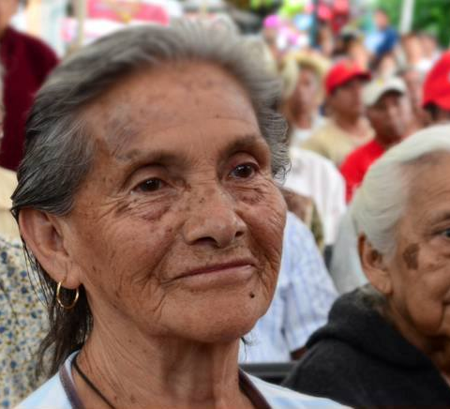
Personas que corren mayor riesgo de enfermedad grave
La personas adultas mayores y las personas con discapacidades tienen mayor riesgo de sufrir problemas de salud mental, como depresión.
Los problemas de salud mental pueden presentarse con alguna molestia física (como dolores de cabeza o de estómago) o con problemas cognitivos (como dificultad para concentrarse).
Esta foto de Autor desconocido está bajo licencia CC BY-SA-NC
Esta foto de Autor desconocido está bajo licencia CC BY-SA-NC

Slide 22
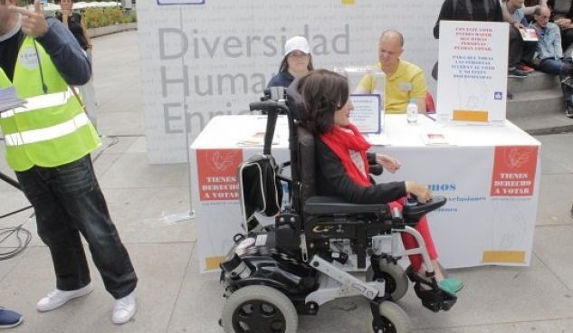
Personas que corren mayor riesgo de enfermedad grave
Es más probable que los médicos no detecten problemas de salud mental en:
  Personas con discapacidad, porque se concentran en atender y tratar sus afecciones subyacentes, a diferencia de las personas sin discapacidades
  Adultos mayores porque se puede confundir la depresión como una parte normal del envejecimiento.
Esta foto de Autor desconocido está bajo licencia CC BY-SA-NC

Slide 23
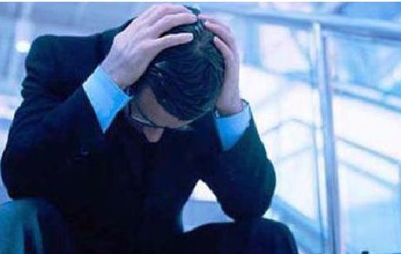

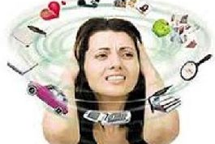
Reacciones frecuentes al COVID-19
Preocupación acerca de cómo protegerse del virus, porque corren mayor riesgo de enfermarse gravemente.
Preocupación por la posible interrupción de los servicios comunitarios y de atención médica a causa del cierre de los establecimientos o la reducción de servicios y el cierre del transporte público.
Sentirse socialmente aislado, especialmente si viven solos o en un entorno comunitario que no admite visitas a causa del brote
Esta foto de Autor desconocido está bajo licencia CC BY-SA-NC
Esta foto de Autor desconocido está bajo licencia CC BY-SA-NC

Slide 24
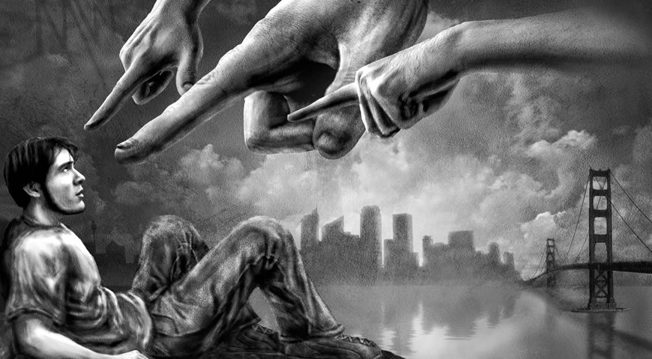
Reacciones frecuentes al COVID-19
Culpa si sus seres queridos los ayudan con sus actividades de la vida cotidiana
Mayores niveles de angustia si:
  Tiene problemas de salud mental anteriores al brote, como depresión
  Viven en hogares de bajos recursos o tienen barreras idiomáticas
  Sufren estigma a causa de su edad, raza o grupo étnico, discapacidad, sexualmente diversos o porque se los percibe como posibles agentes de propagación del COVID-19
Esta foto de Autor desconocido está bajo licencia CC BY-NC-ND

Slide 25
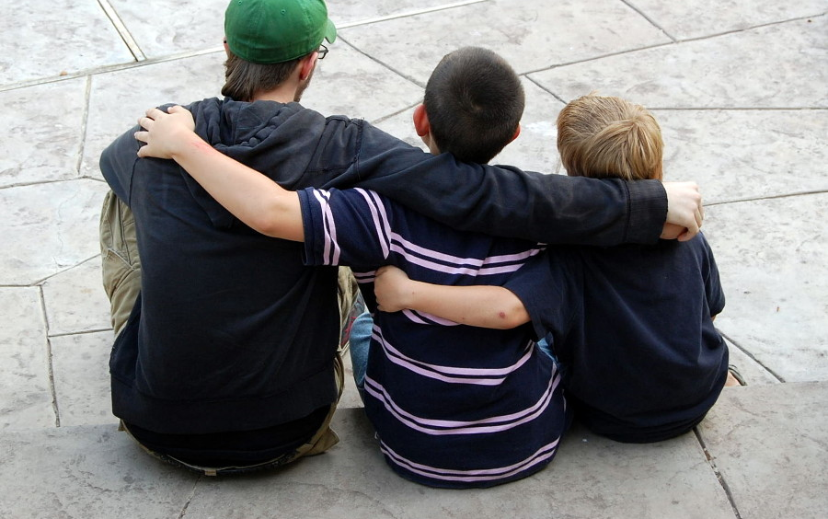

Brinde apoyo a sus seres queridos
Comuníquese con sus seres queridos con frecuencia
    Teléfono
    Correo electrónico
    Cartas o tarjetas por correo
    Mensajes de texto
    Videoconferencia
    Redes sociales
Esta foto de Autor desconocido está bajo licencia CC BY-NC-ND
Esta foto de Autor desconocido está bajo licencia CC BY-NC-ND

Slide 26
Ayude a sus seres queridos a mantenerse protegidos
Sepa que medicamentos toma su ser querido: suministro para 4 semanas y una extra
Monitoree otros suministros médicos: necesarios para crear uno de respaldo

Slide 27
Ayude a sus seres queridos a mantenerse protegidos
Mantenga una reserva de alimentos no perecederos para tener a mano en casa y no tener que salir de compras seguido.
Si cuida a un ser querido en un establecimiento de vida asistida, monitoree lla situación y hable con los administradores del establecimiento o su personal. Averigüe como está la salud de los otros residentes y conozca el protocolo en caso de brote

Slide 28
Cuide su propia salud emocional. Cuidar a un ser querido tiene consecuencias emocionales, especialmente durante un brote como el COVID -19. Existen formas de encontrar apoyo para usted.
Quédese en casa si se enferma. No visite a familiares o amigos que corren mayor riesgo de enfermarse gravemente a causa del COVID-19. Use medios de comunicación virtual para mantenerse en contacto y brindar apoyo a sus seres queridos y protegerlos
Lo que nosotros podemos hacer por nosotros mismos

Slide 29


Ayude a las personas a conectarse con sus familiares y seres queridos para reducir la angustia y la sensación de aislamiento.
Lo que nosotros podemos hacer por otros

Slide 30
Ayude a las personas a conectarse con sus familiares y seres queridos para reducir la angustia y la sensación de aislamiento.
Lo que nosotros podemos hacer por otros

Slide 31
Explique a los adultos mayores y personas con discapacidad que es frecuente sentir angustia durante una crisis. Recuérdeles que pedir ayuda y aceptarla es un signo de fortaleza
Lo que nosotros podemos hacer por otros

Slide 32
Tenga preparado un procedimiento y un sistema de remisiones para cualquier personas que manifieste angustia grave o exprese su deseo de lastimarse o lastimar a otras personas
Protocolo de institucional para el abordaje del comportamiento suicida

Slide 33

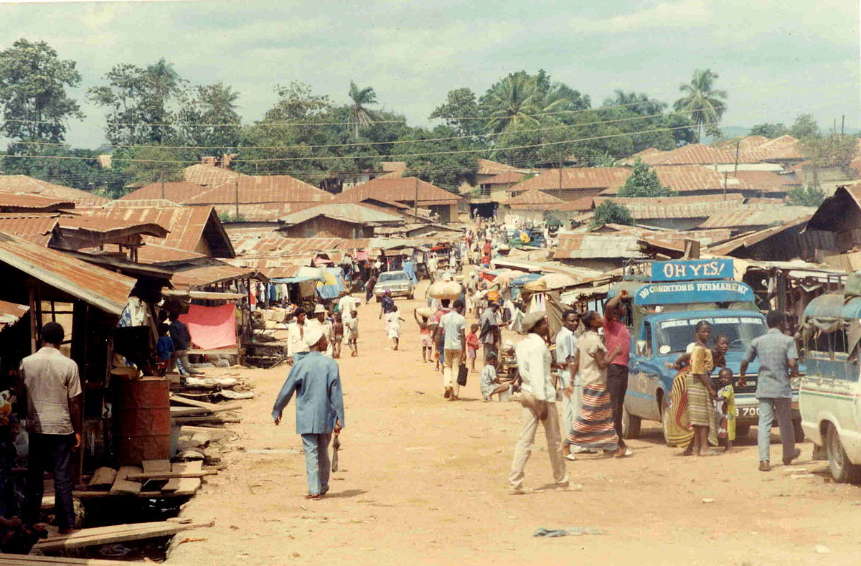
Para las personas que salen de la cuarentena
Sentimientos encontrados, incluido el alivio después de la cuarentena.
Temor y preocupación por su salud y la salud de sus seres queridos.
Estrés a raíz de la experiencia de monitorearse o estar bajo vigilancia de otros para detectar signos y síntomas de COVID-19.
Tristeza, enojo o frustración porque sus amigos o sus seres queridos tienen temor infundado de contraer la enfermedad por tener contacto con usted, aun cuando se haya determinando que no contagia.
Esta foto de Autor desconocido está bajo licencia CC BY-SA
Esta foto de Autor desconocido está bajo licencia CC BY-SA

Slide 34
Para las personas que salen de la cuarentena
Sentimientos encontrados, incluido el alivio después de la cuarentena.
Temor y preocupación por su salud y la salud de sus seres queridos.
Estrés a raíz de la experiencia de monitorearse o estar bajo vigilancia de otros para detectar signos y síntomas de COVID-19.
Tristeza, enojo o frustración porque sus amigos o sus seres queridos tienen temor infundado de contraer la enfermedad por tener contacto con usted, aun cuando se haya determinando que no contagia.
Esta foto de Autor desconocido está bajo licencia CC BY-SA
Esta foto de Autor desconocido está bajo licencia CC BY-SA

Slide 35
Conocimientos útiles.
Entender que el estrés traumático secundario puede impactar a cualquier persona que ayuda a familias que sufrieron un evento traumático

Slide 36
Conocer los síntomas, incluidos los físicos(cansancio, enfermedad) y los mentales (temor, aislamiento, culpa).
Conocimientos útiles.

Slide 37
Tomarse un tiempo para que usted y su familia puedan recuperarse de la respuesta a una pandemia
Conocimientos útiles.

Slide 38
Crear un menú de actividades de cuidado personal que disfrute, como pasar tiempo con amigos y familiares, hacer ejercicio o leer un libro
Conocimientos útiles.

Slide 39
Conocimientos útiles.
Descansar de la cobertura que hacen los medios con respecto al COVID-19

Slide 40
Conocimientos útiles.
Pedir ayuda si se siente agobiado o si le preocupa que el COVID 19 esté afectando la capacidad de cuidar a su familia y a sus pacientes que tenía antes del brote.

Slide 41

¡Desintoxica tus emociones!
5 técnicas de higiene emocional
Nuestras emociones, como otros procesos de nuestro organismo, siguen el ritmo universal de carga y descarga. ¿Sabemos soltarlas o las bloqueamos?
El higienismo nos aporta claves interesantes para comprender los mecanismos de autocuración y limpieza a nivel físico, mental y emocional: consumir alimentos sanos y naturales, respirar aire puro y combinar adecuadamente ejercicio y reposo. Es importante que busquemos espacios para aplicarlas

Slide 42

1. La respiración como higiene-emocional
Podemos observar nuestra forma de respirar y hacernos conscientes de los patrones que hemos automatizado y que pueden alterarla o bloquearla. Una forma de entrenar una respiración saludable es dedicar un tiempo a realizar lentamente las cuatro fases del acto respiratorio:
Inspirar profundamente.
Retener el aire para que se movilicen los alveolos pulmonares y se estimule la circulación.
Espirar vaciando los pulmones.
Hacer una pausa antes de la inspiración siguiente.
Cuanto más ralentizemos estas fases, más profunda y completa será la respiración.
Esta foto de Autor desconocido está bajo licencia CC BY-SA-NC

Slide 43

2. Potenciar la carga positiva
Es el primer paso para reducir la entrada de tóxicos. Podemos conseguirlo con actividades sencillas:
Contemplar paisajes que nos transmitan paz, calma o relajación; o que nos estimulen y nos ayuden a explorar una gama más extensa y sutil de emociones.
Leer escritos positivos, escuchar piezas musicales armoniosas y bellas, contemplar imágenes artísticas que transmitan armonía y serenidad.
Esta foto de Autor desconocido está bajo licencia CC BY

Slide 44

3. Permitir la descarga
Es la actitud correcta ante la necesidad que el organismo tiene de exteriorizar. Si bloqueamos estos desahogos, solo conseguiremos acumular los tóxicos con las inevitables consecuencias perjudiciales para la salud. Lo mismo sucede cuando callamos algo que sentimos que deberíamos decir, cuando nos obligamos a tranquilizarnos o nos piden que no gritemos, incluso si lo hacen con amabilidad.
Los tóxicos acumulados terminarán desencadenando una crisis de limpieza cuando el organismo no pueda contenerlos por más tiempo. En el plano físico, esa crisis puede consistir en vómitos, diarreas y gripe, o cualquiera de las llamadas “enfermedades agudas” desde la óptica médica.

Slide 45
3. Permitir la descarga
En el plano emocional serán berrinches, gritos, llanto, ataques de risa.
Si reprimimos estas crisis, transformaremos problemas agudos o puntuales en problemas crónicos, forzaremos al organismo a aceptar un estado permanente de desequilibrio, contención, descontento o angustia.

Slide 46

4. Escuchar al otro: permitir su desahogo
El arte de escuchar supone aprender a estar junto a otra persona y hacer que se sienta apoyada sin juicios. También es recibir los gritos, el enfado, la frustración, sin acallarla, atendiendo con respeto, ofreciendo confianza sin tratar de calmar, sin dar consejos, sin empeñarnos en resolver el problema; abrazándola o tomándola de la mano, si eso la ayuda a confiar en nosotros y a expresarse libremente.
Esta foto de Autor desconocido está bajo licencia CC BY-NC-ND

Slide 47
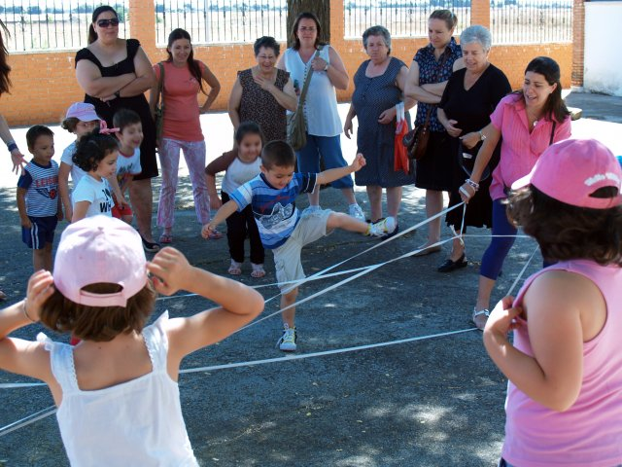
4. Escuchar al otro: permitir su desahogo
Cuando nos relacionamos con los niños la necesidad de dejar sentir sin juzgar y condicionar es, si cabe, más importante. Debemos abandonar esas frases que en lugar de ser consuelo real, buscan nuestra comodidad:“no llores, no grites, no te muevas…”
Esta foto de Autor desconocido está bajo licencia CC BY-SA-NC

Slide 48

4. Escuchar al otro: permitir su desahogo
Hagamos un esfuerzo sincero y positivo por escuchar tanto sus inquietudes como sus enfados, así contribuiremos al desarrollo de su salud psíquica y emocional, y les ayudaremos a ser personas más equilibradas y libres, capaces de expresarse, más maduras y, en definitiva, más sanas.
Esta foto de Autor desconocido está bajo licencia CC BY-NC-ND

Slide 49

5. Escribir para expresar emociones
De hecho, esa ha sido siempre la función de los diarios íntimos: allí podemos expresar espontáneamente nuestras inquietudes y experiencias, nuestros sueños y proyectos.
Esta foto de Autor desconocido está bajo licencia CC BY

Slide 50
5. Escribir para expresar emociones
También existen formas dirigidas o regladas para escribir con el propósito expreso de hacer limpieza emocional. El “Diario intensivo” de Ira Progoff, propone una serie de ejercicios sistematizados para conectar con el yo profundo. Solo hay que reservar un momento de tranquilidad y silencio para escribir, comprometerse a ser sinceros, centrarse en acontecimientos internos y prohibirse juzgar, analizar, censurar o interpretar.
Esta foto de Autor desconocido está bajo licencia CC BY

Slide 51
5. Escribir para expresar emociones
Existe también un ritual simple y radical que consiste en escribir y, a continuación, quemar lo escrito para, así, desterrar pensamientos o emociones perniciosas. Asimismo, innumerables actividades artísticas o artesanales pueden complementarse con la práctica del yoga o la meditación: cantar, bailar, hacer teatro, pasear por la playa o por el campo, bordar…
Esta foto de Autor desconocido está bajo licencia CC BY

Slide 52
5. Escribir para expresar emociones
Cada cual puede buscar la forma que mejor se adapte a sus necesidades o costumbres. En cualquier caso, lo que importa es que esos pensamientos y emociones salgan, combinando la exploración interior, incluidos nuestros resquicios más oscuros, el desahogo emocional y la comunicación con el mundo exterior.
Esta foto de Autor desconocido está bajo licencia CC BY

Slide 53

GRACIAS

